Slide 1
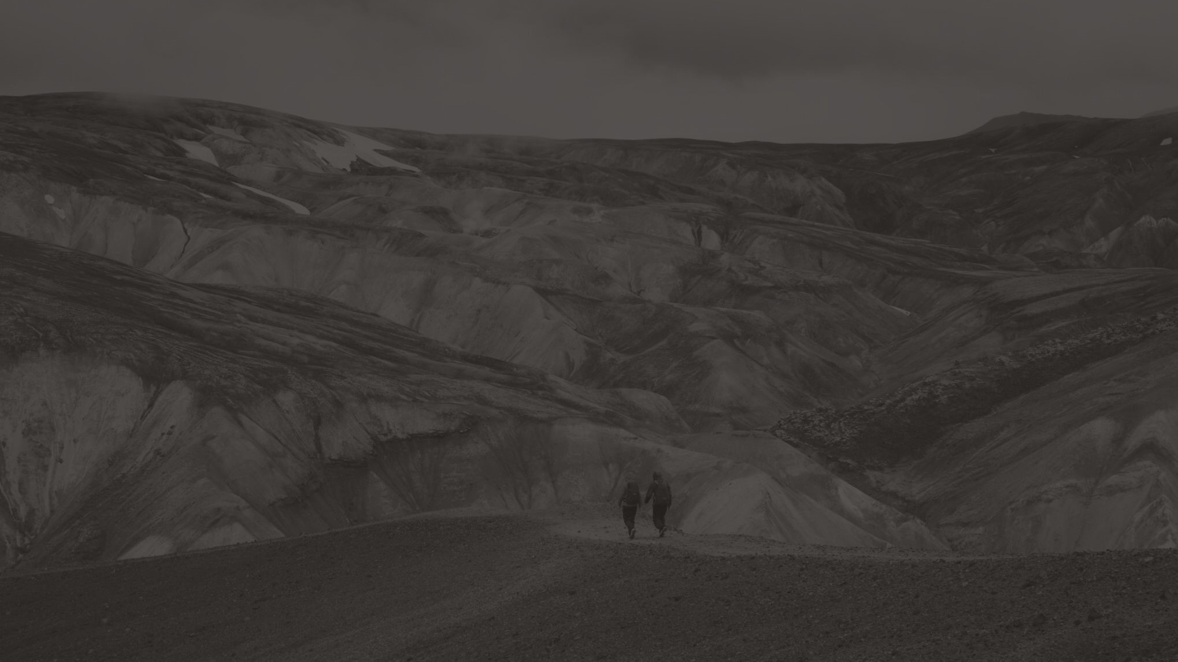
Подростковая жестокость, причины агрессии, способы предотвращения агрессивного поведения.

Slide 2
ЧТО ТАКОЕ ПОДРОСТКОВАЯ АГРЕССИЯ?
ЭТО ПРОЯВЛЕНИЕ СИЛЫ ИЛИ СЛАБОСТИ?
Подростковая агрессия - это агрессивное поведение по отношению к себе и окружающим, вызванная пубертатным периодом у ребёнка. Эта агрессия проявляется в ответ на ту реальность, которая для подростка является неприемлемой.

Slide 3
Причины подростковой агрессии
Биологические (гормональная перестройка, максимализм)
Личностные (чувство вины, неуверенность в себе, отсутствие внимания и понимания)
Воспитание в семье (авторитарный стиль воспитания, гиперопека, насилие, социальный статус и уровень жизни)

Slide 4
Социальные причины подростковой агрессии:
Негармоничное воспитание в семье;
Характер наказаний и поощрений;
Агрессивное поведение самих родителей как обычная модель поведения;
Неудовлетворение базовых потребностей ребенка;
Пресинг успеха

Slide 6
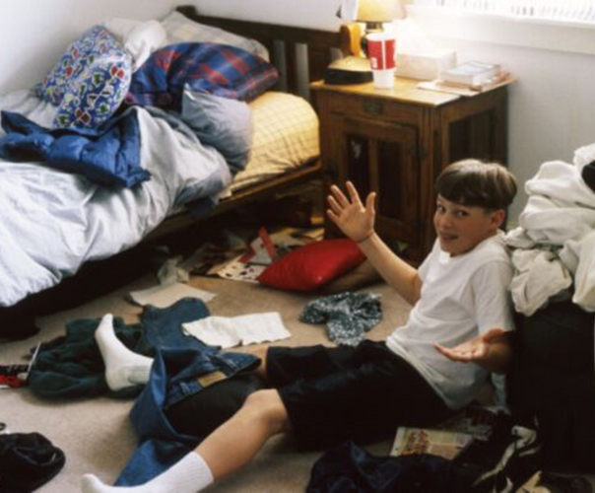
Гормональная перестройка воздействует на мозговые структуры, что вызывает реакции сильного возбуждения, которая, преобладает над процессами торможения. Все чувства обостряются, повышается степень раздражения. "Взрывные" реакции могут быть вызваны даже незначительным и малозначимым стимулом.

Slide 7
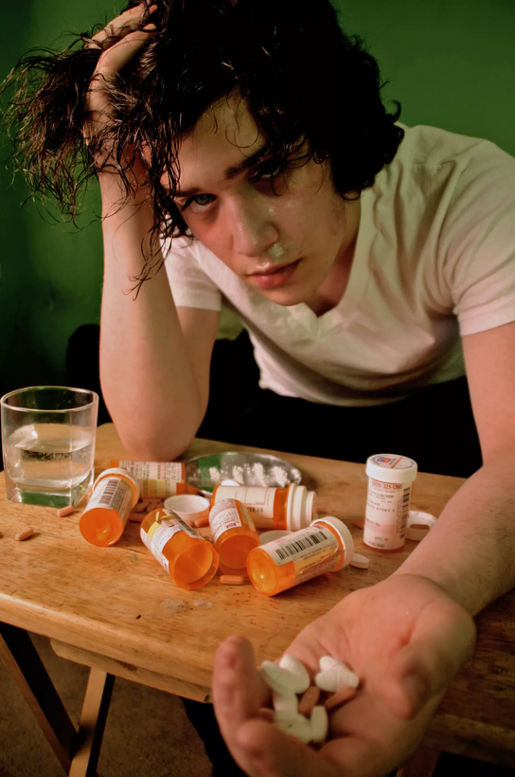
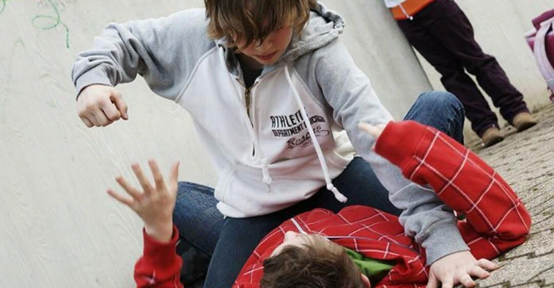
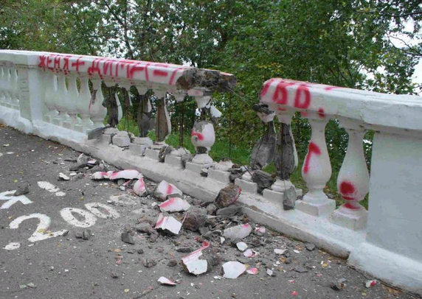
Виды подростковой агрессии
Явная или открытая агрессия Подросток направляет свои агрессивные формы поведения на внешние объекты, людей, предметы. Это проявляется в вандализме, в драках, в унижениях и обзывательствах.
Также может проявляться как протестующее поведение и выливаться в курение, бродяжничество, беспорядочные половые связи, алкоголь и наркотики и т.д.

Slide 8
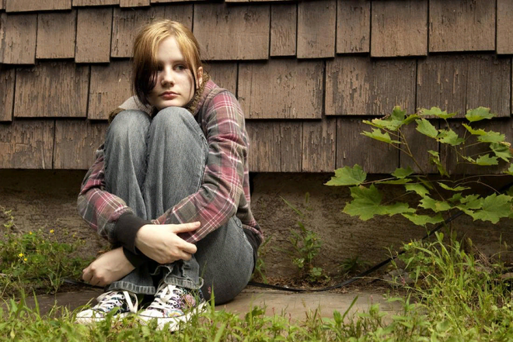
Виды подростковой агрессии
Скрытая форма или аутоагрессия
Данный вид агрессии проявляется в том, что подросток направляет свою злость против себя. Это вызывается, чувством вины, неуверенностью в себе, низкой самооценкой, неудачами, максимализме. Подросток начинает себя ненавидеть и презирать, что ещё больше усиливает в нём замкнутость.

Slide 9
Подростковая агрессия по форме проявления:
Реактивная форма агрессии проявляется в сиюминутной реакции на поступивший стимул. Чаще всего неконтролируемая самим подростком и очень похожа на взрыв бомбы.
Целенаправленная форма агрессии - эта агрессия имеет осознанный характер и заключается уже в планомерных действиях, направленных на подавление, унижение, оскорбления других людей. Оно может не зависеть от явных стимулов и не проявляется сразу. Такая форма агрессии является стратегией самореализации подростка среди сверстников.

Slide 13
Рекомендации по общению с агрессивными сверстниками
Спокойное отношение в случае незначительной агрессии
Полное игнорирование агрессивного поведения сверстника – весьма мощный способ прекращения нежелательного поведения.
С агрессивными сверстниками нельзя вступать в открытое противодействие, это усугубляет бурную негативную реакцию с их стороны.
Учитывайте особенности поведения агрессивных сверстников. Обычно они самоутверждаются за счет более слабых, подчиняются только силе и власти, склонны к чинопочитанию.
Поэтому, при разрешении конфликтной ситуации разговаривайте спокойно и невозмутимо, действуйте при минимуме слов. Воинственность сверстника можно загасить вашей уравновешенностью а, значит, уверенностью в себе.
Агрессивные подростки мстительны, обычно долго помнят обиду, поэтому все конфликты надо решать сразу, не откладывая.

Slide 14
Как помочь ребенку справиться с агрессией:
Наладить контакт со своим чадом (уметь выслушать и поддержать в любой ситуации), стать другом;
Выяснить причины агрессии;
На агрессию не отвечать агрессией;
Не заострять внимание на нежелательные действия, а помогать выйти из агрессивного состояния с помощью пластилина, битья подушки, рвания бумаги;
Чаще хвалить, замечать успехи, поощрять. Поазав ребенку, что его тоже ценят и он нужен.

Slide 15
Хочешь быть успешным?
Скажи агрессии "НЕТ"!
СПАСИБО
ЗА
ВНИМАНИЕ!

